Slide 1
第7讲 散列
----有序列表：基于高效访问的处理技术

Slide 2
主要内容
字典（有序表）的定义
跳表
散列表
文本压缩应用

Slide 3
字典ADT
抽象数据类型Dictionary{
实例
具有不同关键字的元素集合
操作
Create()：创建一个空字典
Search(k, x)：搜索关键字为k的元素，结果放入x；
如果没找到，则返回false，否则返回true
Insert(x)：向字典中插入元素x
Delete(k, x)：删除关键字为k的元素，并将其放入x
}

Slide 4
字典操作
随机访问，random access
顺序访问，sequential access
  Begin，Next
重要的操作方式是“按关键字访问”
需注意的一个问题：重复关键字
  如何消除歧义

Slide 5
字典例
一个班注册学习数据结构课程的学生
  新学生注册→在字典中插入相关的元素(记录)
  放弃这门课程→删除对应记录
  查询字典→获取特定学生相关的记录或修改记录
  学生的姓名域可作为关键字

Slide 6
字典例（续）
在编译器中定义用户标识符的符号表（symbol table）——重复元素字典
  定义标识符→建立一个记录并插入到符号表中
  同样的标识符名可以定义多次(在不同的程序块中)
  →相同关键字的记录
  搜索结果——最新插入的元素
  删除——程序块的结尾（标识符作用域结束）

Slide 7


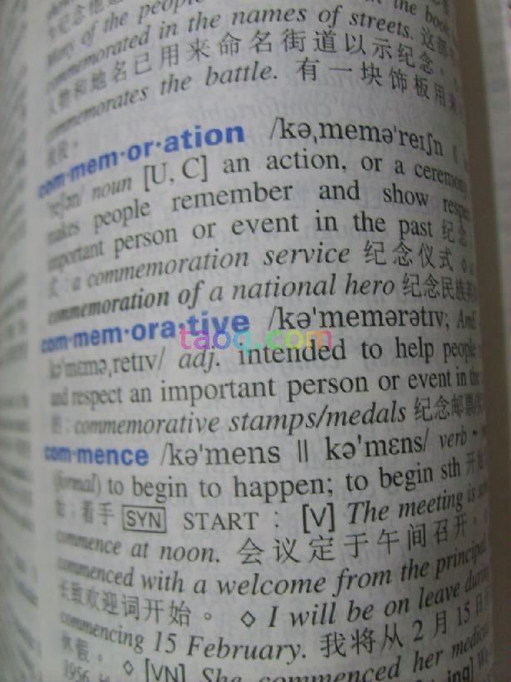

Slide 8

字典的线性表描述
(e₁, e₂, ..., )
  e_{i}：字典元素，关键字升序排列
公式化描述
  搜索操作：二分搜索，O(logn)
  插入、删除操作：需数据移动，O(n)
链表描述
  搜索、插入、删除均为O(n)

Slide 9
SortedChain类
template<class E, class K>
class SortedChain {
public:
SortedChain() {first = 0;}
~SortedChain();
bool IsEmpty() const {return first == 0;}
int Length() const;
bool Search(const K& k, E& e) const;
SortedChain<E,K>& Delete(const K& k, E& e);
SortedChain<E,K>& Insert(const E& e);
SortedChain<E,K>& DistinctInsert(const E& e);
void Output(ostream& out) const;
private:
SortedChainNode<E,K> *first;
};

Slide 10
搜索操作
template<class E, class K>
bool SortedChain<E,K>::Search(const K& k, E& e) const
{
SortedChainNode<E,K> *p = first;
while (p && p->data < k)
p = p->link;
// 判断是否匹配
if (p && p->data == k) // 如果链表尚不为空且数据匹配
{e = p->data; return true;}
return false; // 链表已经为空，或当前数据大于k
}
等价于for( ; p&&p->data<k ; p=p->k) ;

Slide 11
删除操作
template<class E, class K>
SortedChain<E,K>& SortedChain<E,K>
::Delete(const K& k, E& e)
{
SortedChainNode<E,K> *p = first, *tp = 0;
// search for match with k
while (p && p->data < k) {
tp = p;
p = p->link;
}
用于移动
用于记录p的前一位置

Slide 12
删除操作（续）
if (p && p->data == k) //找到了要删的节点
{
e = p->data;
if (tp) tp->link = p->link; //p是普通节点
else first = p->link; //p是首节点
delete p;
return *this;
}
throw BadInput(); //没有可删的节点
return *this;
}
tp
p
k

Slide 13
插入操作
template<class E, class K>
SortedChain<E,K>& SortedChain<E,K>::Insert(const E& e)
{
SortedChainNode<E,K> *p = first, *tp = 0;
while (p && p->data < e) {
tp = p;
p = p->link;
}
SortedChainNode<E,K> *q = new SortedChainNode<E,K>;
q->data = e;
q->link = p;
if (tp) tp->link = q;
else first = q;
return *this;
}
tp
p
q
e

Slide 14
不允许重复关键字的插入
template<class E, class K>
SortedChain<E,K>& SortedChain<E,K>
::DistinctInsert(const E& e)
{// Insert e only if no element with same key
SortedChainNode<E,K> *p = first, *tp = 0;
while (p && p->data < e)
{
tp = p;
p = p->link;
}

Slide 15
不允许重复关键字的插入(续)
// check if duplicate
if (p && p->data == e) throw BadInput();
// not duplicate, set up node for e
SortedChainNode<E,K> *q = new SortedChainNode<E,K>;
q->data = e;
// insert node just after tp
q->link = p;
if (tp) tp->link = q;
else first = q;
return *this;
}

Slide 16
主要内容
字典（有序表）的定义
跳表
散列表
  定义
  散列函数
  解决冲突的方法
    开地址法：线性、双散列
    链表法
文本压缩应用

Slide 17
H1.散列
散列法（Hash）
  哈希法、杂凑法
  在表项的存储位置与表项关键字之间建立一个确定的对应函数关系Hash()，使每个关键字值与结构中的一个唯一的存储位置相对应
  Address = Hash(key)
  插入时，依此函数计算存储位置并按此位置存放
  查找时，对元素的关键字进行同样的函数计算，把求得的函数值当做元素的存储位置，在此结构中按此位置取元素比较，若关键字值相等，则查找成功

Slide 18
散列
在散列法中使用的转换函数叫做散列函数
按此种思想构造出来的表或结构叫做散列表
散列表的适用范围
  key的取值范围比较宽泛
  待处理的key值不多
  存储空间有限
  特别适用于需要快速查找的问题

Slide 19
Hash VS 传统查找
传统查找
  记录在数据结构中的位置是随机的
  和记录的关键字之间不存在确定关系
  查找记录时需要进行一系列的比较，效率依赖于比较的次数
Hash
  能否不经过比较，一次存取即得到所需数据？
  必须在记录的存储位置和关键字之间建立一个确定的对应关系 f，使得每个关键字和一个唯一的存储位置对应。

Slide 20
最简单的散列
假设某班有学生35名
关键字：学号1510101-1510135
h(k)=k-1510101 （线性函数、无冲突）
0
1
2
3
4
5
6
7
27
28
29
30
31
32
33
34
……
1510101
1510135

Slide 21
一个更一般的散列
我国有省级行政区30+个
关键字：拼音，可能的组合26¹²+
  BEIJING
  TIANJIN
  SHANDONG
  HEILONGJIANG
  HEBEI
  ……
散列表的适用范围
key的取值范围比较宽泛
待处理的key值不多
存储空间有限
特别适用于需要快速查找的问题

Slide 22
省级区划的Hash函数
取关键字中第一个字母在字母表中的序号作为Hash函数
先求关键字的第一个和最后一个字母在字母表中的序号之和，然后判别这个和值，若比30（假设为表长）大，则减去30
先求每个汉字的第一个拼音字母的ASCII码之和的八进制形式，然后将这个八进制数看成是十进制再除以30取余数

Slide 23
省级区划的Hash结果
key | BEIJING 北京 | TIANJIN 天津 | HEBEI 河北 | SHANXI 山西 | SHANGHAI 上海 | SHANDONG 山东 | HENAN 河南 | SICHUAN 四川
f₁(key) | 02 | 20 | 08 | 19 | 19 | 19 | 08 | 19
f₂(key) | 09 | 04 | 17 | 28 | 28 | 26 | 22 | 03
f₃(key) | 04 | 26 | 02 | 13 | 23 | 17 | 16 | 16
Hash函数的设定很灵活，只要使得任何关键字由此所得的哈希值落在表长范围内即可
对不同关键字可能得到同一哈希地址，即key1≠key2，而f(key1)=f(key2)，这被称为冲突

Slide 24
Hash的两个关键问题
结论
  根据key的特性，选取合适的Hash函数可以尽量减少冲突
  一般来说冲突不能完全避免，必须有处理机制
Hash函数如何设计和选取？（如何建立从关键字到存储位置的映射关系？）
如果经过Hash函数的运算，多个关键字被映射到同一个存储位置（发生冲突），该怎么办？

Slide 25
关键问题一：构造Hash函数
好的Hash函数
  定义域必须包括所有关键字，值域必须在表长范围之内
  若对于关键字集合中的任一个关键字，经Hash函数映像到地址集合中任何一个地址的概率是相等的，则称此类Hash函数是均匀的。换句话说，就是使关键字经过Hash函数得到一个“随机地址”，以便使一组关键字的哈希地址均匀分布在整个地址区间中，从而减少冲突
  尽量简单，计算时间尽量少

Slide 26
直接定址法
对关键字做一个线性计算，把计算结果当做散列地址
Hash(key)= a * key + b
特点
  计算简单
  没有冲突发生
  太理想，很少有应用场景

Slide 27
数字分析法
设有n个d位数，每一位可能有r种不同的符号。这r种不同符号在各位上出现的频率不一定相同，可能在某些位上分布均匀些，在另一些位上不均匀。
则应根据已知关键字集合的特点，选取出那些分布均匀（冲突较少）的位进行哈希映射

Slide 28
数字分析法示例
… …
8 | 1 | 3 | 4 | 6 | 5 | 3 | 2
8 | 1 | 3 | 7 | 2 | 2 | 4 | 2
8 | 1 | 3 | 8 | 7 | 4 | 2 | 2
8 | 1 | 3 | 0 | 1 | 3 | 6 | 7
8 | 1 | 3 | 2 | 2 | 8 | 1 | 7
8 | 1 | 3 | 3 | 8 | 9 | 6 | 7
8 | 1 | 3 | 5 | 4 | 1 | 5 | 7
8 | 1 | 4 | 6 | 8 | 5 | 3 | 7
… …
(1) | (2) | (3) | (4) | (5) | (6) | (7) | (8)
80个数
哈希表长度为100，即有100个存储地址。
可取第4、5两位组成一个两位数作为Hash地址

Slide 29
平方取中法
取关键字平方后的中间几位为哈希地址
  通常在选定哈希函数时不一定能知道关键字的全部情况，取其中哪几位也不一定合适
  而一个数的平方后的中间几位数和原数的每一位都相关，由此使随机分布的关键字得到的哈希地址也是随机的
  取的位数由表长决定

Slide 30
平方取中法示例
假设有此8进制编码
A | B | C | …… | Z | 0 | 1 | 2 | …… | 9
01 | 02 | 03 |  | 32 | 60 | 61 | 62 |  | 71
记录 | 关键字 | (关键字)² | 哈希地址
A | 0100 | 0 010 000 | 010
I | 1100 | 1 210 000 | 210
J | 1200 | 1 440 000 | 440
I0 | 1160 | 1 370 400 | 370
P1 | 2061 | 4 310 541 | 310
P2 | 2062 | 4 314 704 | 314
Q1 | 2161 | 4 734 741 | 734
Q2 | 2162 | 4 741 304 | 741

Slide 31
折叠法
将关键字分割成位数相同的几部分（最后一部分的位数可以不同），然后取这几部分的叠加和（舍去进位）作为哈希地址
  可以从左向右分割，也可以从右向左分割
  一般分割出的位数将与散列表地址位数相同
  适用于关键字位数很多的情况（显然此时数字分析和平方取中均不合适）

Slide 32
折叠法的分类
移位叠加法
  把各部分的最后一位对齐相加
间界叠加法（分界叠加法）
  各部分不折断，沿各部分的分界来回折叠，然后对齐相加

Slide 33
折叠法示例
每一种西文图书都有一个国际标准图书编号（ISBN），是一个10进制数字（假设）
当图书馆藏书种类不到10 000时，可以构造一个四位数的哈希函数
如ISBN：0-442-20586-4
5864
4220
+） 04
——————————
10088
H(key) = 0088
5864
0224
+） 04
——————————
6092
H(key) = 6092

Slide 34
除留余数法
取关键字被某个不大于哈希表表长m的数p除后所得余数为哈希地址【最常用的方法】
H(key)=key % p, p<=m
其中，p一般取：
  最接近m的质数
  或者不包含小于20的质因数的合数

Slide 35
关键问题二：处理冲突
线性开型寻址法（线性探测法）
二次探测法
双散列法（再哈希法）
链表法（拉链法、链地址法）

Slide 36
线性开型寻址法
开地址法
  可存放新表项的空闲位置既向它的同义词表项开放，又向它的非同义词表项开放
  这里的同义词是指那些散列地址相同的不同关键字

Slide 37
线性开型寻址法
使用某一种散列函数计算出初始散列地址H0，一旦发生冲突，在表中顺次向后寻找“下一个”空闲位置Hi的公式为：
H_{i}=(H_{i-1}+d) % m
其中，d=1

Slide 38
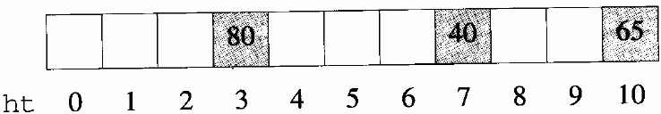
线性探测法示例
hash函数：除留余数法，h(k) = k % m
例：桶数m=11

Slide 39
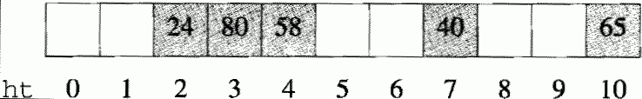
线性探测法实例
接上例，hash表中已保存了80和40
插入58，58%11=3，与80冲突，从4开始检测空桶，插入位置4

Slide 40
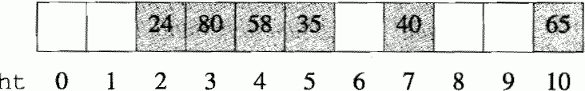
搜索操作
插入35，经过几次冲突，最终放置于哈希地址5
从h(k)开始顺序检查，直到某个桶满足：
  关键字与目标关键字相同，搜索成功
  空桶或回到h(k)，搜索失败

Slide 41
搜索操作
搜索35，h(35)=2
  2号桶，关键字不符；3号，不符；4号，不符；5号，成功
搜索46，h(46)=2
  2号-5号，不符；6号为空，失败

Slide 42
删除操作
不能简单删除，会影响后续搜索操作
  删除80，会造成58、35搜索失败
  删除58，会造成搜索35失败

Slide 43
HashTable类
template<class E, class K>
class HashTable {
public:
HashTable(int divisor = 11);
~HashTable() {delete [] ht; delete [] empty;}
bool Search(const K& k, E& e) const;
HashTable<E,K>& Insert(const E& e);
void Output();// output the hash table

Slide 44
HashTable类
private:
int hSearch(const K& k) const;
int m; // hash function divisor
E *ht; // hash table array
bool *empty; // 1D array
};
NeverUsed

Slide 45
构造函数
template<class E, class K>
HashTable<E,K>::HashTable(int divisor)
{// Constructor.
m = divisor;
// allocate hash table arrays
ht = new E [m];
empty = new bool [m];
// set all buckets to empty
for (int i = 0; i < m; i++)
empty[i] = true;
}

Slide 46
辅助函数hSearch
template<class E, class K>
int HashTable<E,K>::hSearch(const K& k) const
{// Search an open addressed table.
// Return location of k if present.
// Otherwise return insert point if there is space.
int i = k % m; // home bucket
int j = i; // start at home bucket
do {
if (empty[j] || ht[j] == k) return j;
j = (j + 1) % m; // next bucket
} while (j != i); // returned to home?
return j; // table full
}
三种返回情况：
1、empty[b]=true，可插入该位置
2、ht[j]=k，重复
3、ht[b]<>k，且empty[b]=false，表满

Slide 47
搜索函数Search
template<class E, class K>
bool HashTable<E,K>::Search(const K& k, E& e) const
{// Put element that matches k in e.
// Return false if no match.
int b = hSearch(k);
if (empty[b] || ht[b] != k) return false;
e = ht[b];
return true;
}

Slide 48
插入操作
template<class E, class K>
HashTable<E,K>& HashTable<E,K>::Insert(const E& e)
{// Hash table insert.
K k = e; // extract key
int b = hSearch(k);
// check if insert is to be done
if (empty[b]) {empty[b] = false;
ht[b] = e;
return *this;}
// no insert, check if duplicate or full
if (ht[b] == k) throw BadInput(); // duplicate
throw NoMem(); // table full
return *this; // Visual C++ needs this line
}

Slide 49
线性探测法的特点
优点
  简单
  只要表不满，总可以找到空位，插入成功

Slide 50
线性探测法的特点
缺点
  聚集问题
  h(k₁)=i，h(k₂)=j，k₁可能占据k₂的hash表位置，从而可能在局部造成严重的聚集，性能急剧下降，即便hash表还很空
  而当表较满时，性能几乎一定会很差

Slide 51
复杂性分析
初始化： Θ(m)
搜索、插入最坏情况： Θ(n)

Slide 52
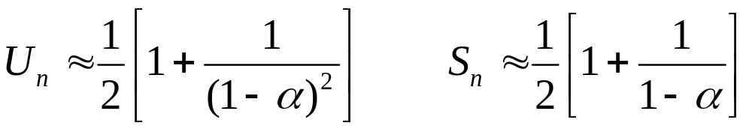
平均情况
U_{n}：一次不成功搜索平均检查的桶的数目
S_{n}：一次成功搜索平均检查的桶的数目
α=n/m：负载因子——hash表满的程度
  0.5：S_{n}=1.5，U_{n}=2.5
  0.8：S_{n}=5.5，U_{n}=50.5

Slide 53
二次探测法
线性探测的缺点：聚集——h(k)不相同的（相近的）关键字发生冲突
平方探测法：d=i²——
探测h(k)、h(k)+1、h(k)+4、…

Slide 54
与线性探测的比较
解决了局部聚集问题
缺点：在表不满的情况下，也不能保证插入肯定成功

Slide 55
双散列法
需要两个散列函数
第一个散列函数计算关键字的首选地址
一旦发生冲突，用第二个散列函数计算到下一地址的增量；或者直接计算下一个地址
双散列法将冲突处理也“随机化”，避免了“聚集”

Slide 56
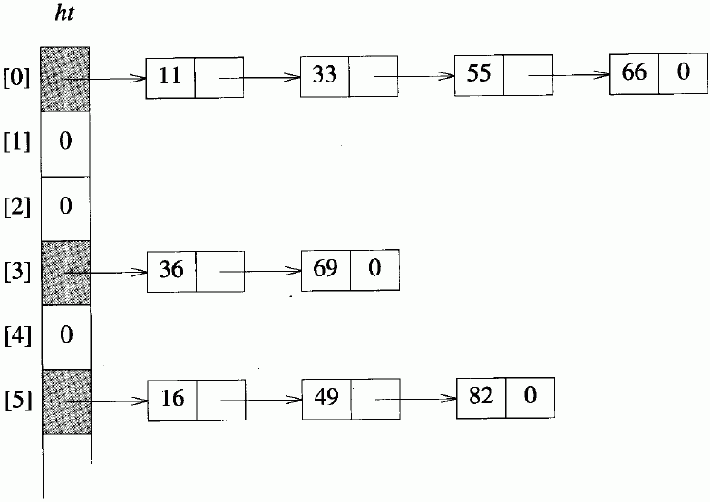
链表法
冲突：额外空间保存——链表
相同hash函数值元素→一个链表
冲突情况下的插入、删除、搜索→链表的插入、删除、搜索

Slide 57
链表法思想
通过哈希函数计算具有相同哈希地址的元素串在一个链表当中（归于一个子集合）
正常情况下，每个同义词链表长度都比较短，设有n个关键字存放到长度为m的散列表中，则每一个同义词链平均长度是n/m，效率可以接受
另一个优点是：除了解决冲突外，还可以解决溢出问题。

Slide 58
ChainHashTable类
template<class E, class K>
class ChainHashTable {
public:
ChainHashTable(int divisor = 11)
{m = divisor; ht = new SortedChain<E,K> [m];}
~ChainHashTable() {delete [] ht;}
bool Search(const K& k, E& e) const
{return ht[k % m].Search(k, e);}

Slide 59
ChainHashTable类
ChainHashTable<E,K>& Insert(const E& e)
{ht[e % m].DistinctInsert(e); return *this;}
ChainHashTable<E,K>& Delete(const K& k, E& e)
{ht[k % m].Delete(k, e); return *this;}
void Output() const; // output the table
private:
int m; // divisor
SortedChain<E,K> *ht; // array of chains
};

Slide 60
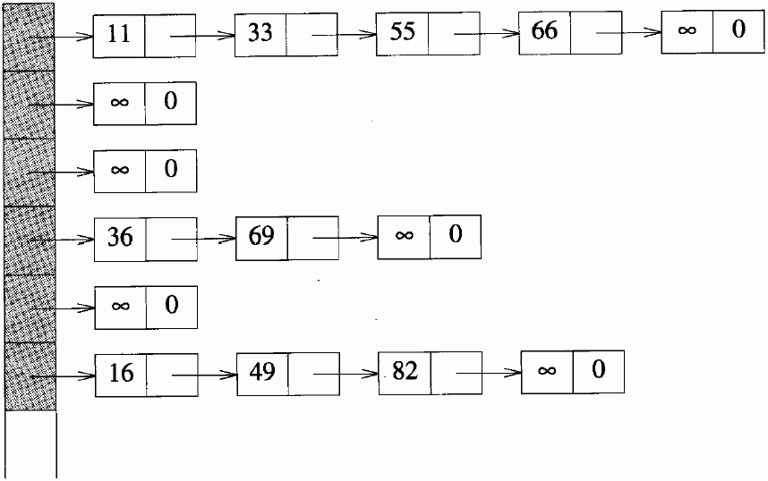
一点改进
每个链表尾增加一个关键字为极大值的节点（哨兵）
链表搜索程序循环条件：
i && (i->data<k)→i->data < k

Slide 61
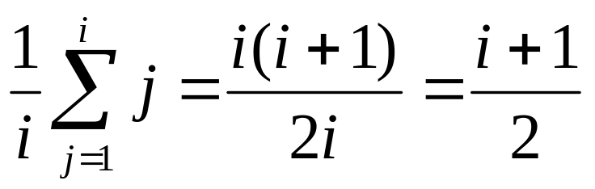
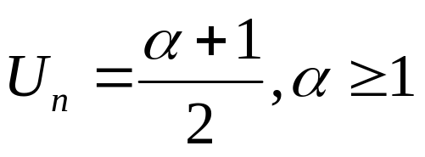
溢出链表法时间复杂性
链表长度为i，不成功搜索平均操作次数
平均链表长度n/m=α，
代入上式
α<1时，U_{n}≤α

Slide 62
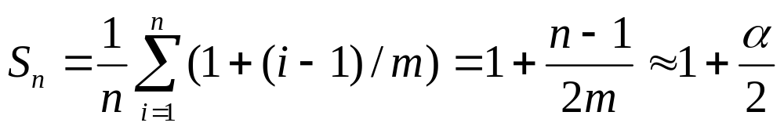
溢出链表法时间复杂性（续）
成功搜索——考虑关键字在链表中位置
  不妨假定关键字按升序插入
  插入第i个关键字时，链表平均长度(i-1)/b
  而此关键字插入某个链表末尾，其搜索代价为1+(i-1)/b，因此有

Slide 63
H1小结
散列表的两大关键
  散列函数
    h(k) = k % D
  解决冲突的策略
    线性开型寻址：简单，但容易造成堆积
    双散列开型寻址：稍复杂，可部分解决堆积（更随机）
    链表法

Slide 64
例题
设一个哈希表的地址区间为0-18，哈希函数为H(K)=K mod 19。采用线性探测法处理冲突，请将关键字序列19，14，23，01，68，20，84，27，55，11，10，79，12依次存储到哈希表中，画出结果，并计算平均查找长度。
0
1
2
3
4
5
6
7
8
9
10
11
12
13
14
15
16
17
18
19
01
23
14
1
1
1
1

Slide 65
课堂练习
假定关键字K=2789465，允许存储地址为三位十进制数，现得到的散列地址为149，则所采用的构建哈希函数的方法是_______。
A．除留余数法，模为23
B．平方取中法
C．移位叠加
D．间界叠加

Slide 66
课堂练习
为提高散列（Hash）表的查找效率，可以采取的正确措施是________。
  I． 增大装填因子
  II． 设计冲突少的散列函数
  III．处理冲突时避免产生聚集现象
A．仅I
B．仅II
C．仅I、II
D．仅II、III

Slide 67


Slide 68
表结构小结
五种数据结构
  线性表、矩阵、堆栈、队列、字典
六种排序算法
  计数、选择、冒泡、插入、箱子、基数
两种查找算法
  二分、Hash

Slide 69
表结构小结
特别重要的知识点
  线性表含义、描述、操作、性能分析
  特殊矩阵和稀疏矩阵的表示
  栈和队列的原理、操作
  Hash过程

